Slide 1
ИНДИВИДУАЛЬНЫЙ ГРУППОВОЙ
ПРОЕКТ
Тема: «Нацизм, фашизм и их наследие»
Выполнили:
Студенты ТЭО-22
-
-
Руководитель проекта:
Преподаватель истории
-

Slide 2
Введение
Цель работы: Показать опасность идей фашизма и нацизма для общества в прошлом и настоящем. Изучение трагических страниц истории Великой Отечественной войны. Воспитание у подрастающего поколения активной
Задачи проекта:
1. Выяснить, что такое фашизм и нацизм.
2. На конкретных примерах из истории Великой Отечественной войны показать воплощение идей нацизма.
3. Сформировать вывод о том, каким образом нацизм и фашизм повлияли на современное общество.
4. Сделать выводы значимости знания истории для формирования у будущих поколений мировоззрения, основанного на общечеловеческих ценностях.
5. Сделать бинго на данную тему.

Slide 3
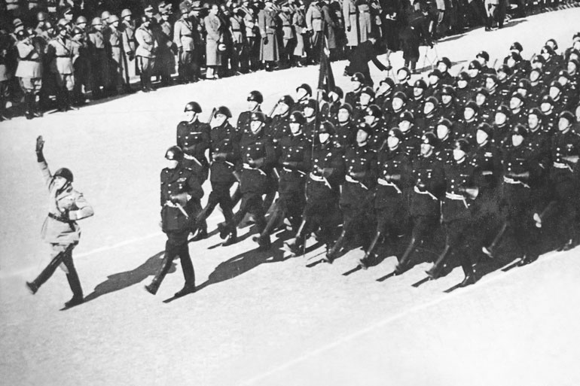
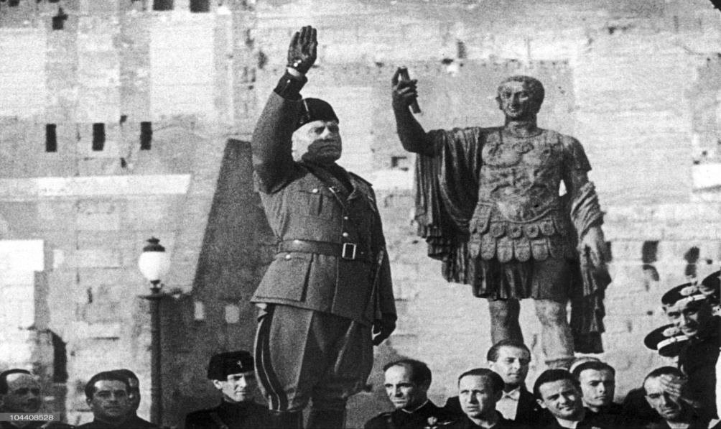
Ӏ. Зарождение фашизма и нацизма
1.1 Возникновение фашистского движения в Италии
С марта 1919 г. в Италии стали создаваться «Фаши ди комбаттименто» («fasci di combattimento» («Боевые союзы»)). Их участников (большей частью бывших фронтовиков) объединяли крайне националистические, шовинистические взгляды, неприятие социалистических идей, стремление к сильной власти.
Программа первоначально немногочисленной организации фашистов была рассчитана на то, чтобы завоевать поддержку широких масс.

Slide 4
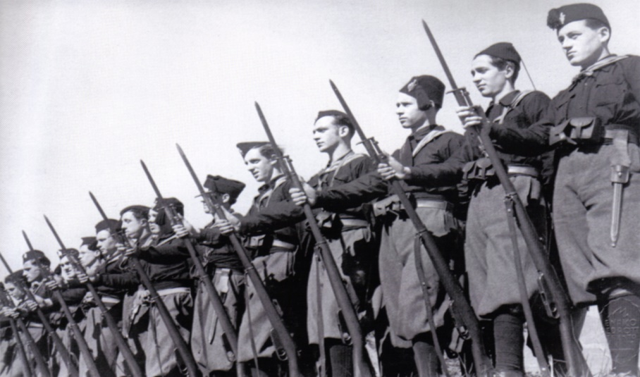
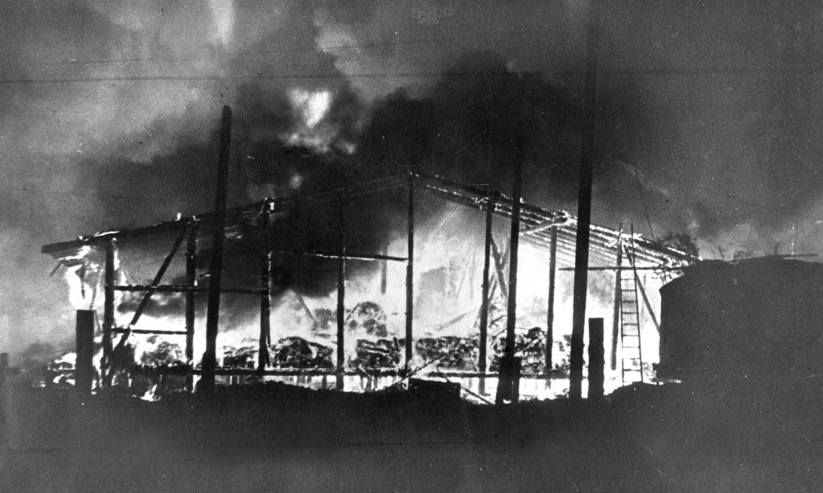
Ӏ. Зарождение фашизма и нацизма
Осенью 1919 г. фашисты начали создавать вооружённые отряды, куда входили офицеры-фронтовики, националистически настроенные мелкие собственники, студенты. Они нападали на участников рабочих демонстраций, устраивали погромы в редакциях социалистических газет (была разгромлена и редакция газеты «Аванти!»).
28 октября 1922 г. вооружённые колонны одетых в чёрные рубашки фашистов двинулись в «поход на Рим». У центральной власти не хватило решимости для борьбы. С согласия короля Виктора-Эммануила Муссолини 30 октября занял пост премьер-министра Италии.

Slide 5
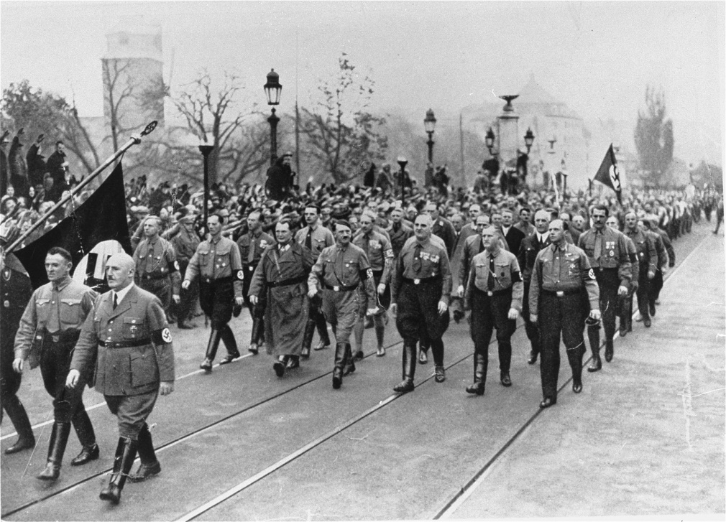
Ӏ. Зарождение фашизма и нацизма
1.3 Зарождение нацизма в Германии
В эти же годы возникло национал-социалистическое движение в Германии. Произошло это в Баварии. Во время бурных событий 1919 г. здесь активизировались не только левые силы, провозгласившие советскую республику. Появились и праворадикальные организации, в том числе Немецкая рабочая партия, состоявшая первоначально всего из нескольких человек.

Slide 6
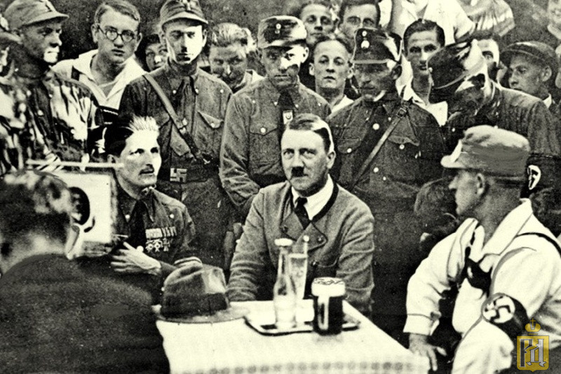
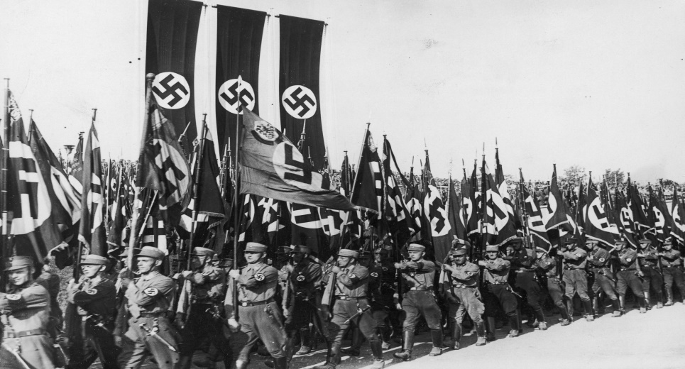
Ӏ. Зарождение фашизма и нацизма
Гитлер стал председателем НСДАП. Он хотел сделать партию массовой. Партийная программа 1920 г. предусматривала мероприятия против «неправильного капитализма»: изъятие нетрудовых доходов и военной прибыли, переход к государству крупных предприятий, расширение пенсионного обеспечения, передачу универмагов в аренду мелким торговцам, проведение земельной реформы и запрещение спекуляций землёй и др.
В борьбе за политическое влияние нацисты использовали и силовые методы. С 1921 г. стали создаваться военизированные подразделения нацистской партии — «штурмовые отряды» (СА). Одетые в коричневую форму со знаком свастики (креста с загнутыми краями) штурмовики совершали налёты на рабочие кварталы, редакции рабочих газет и т. д

Slide 7
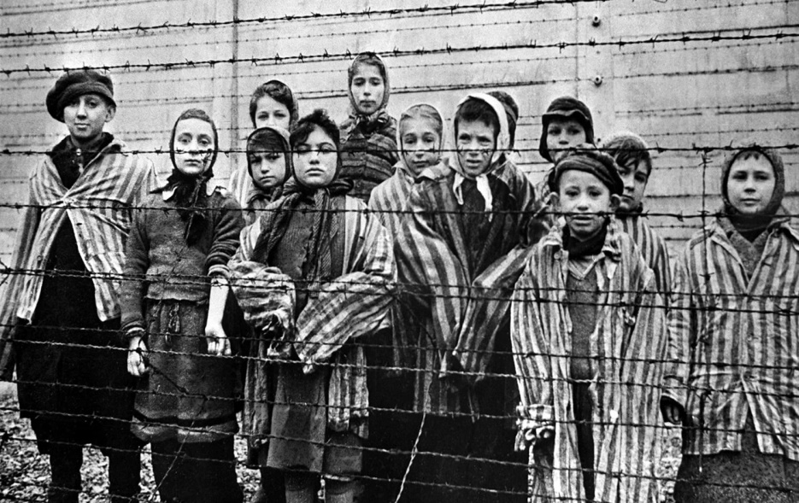
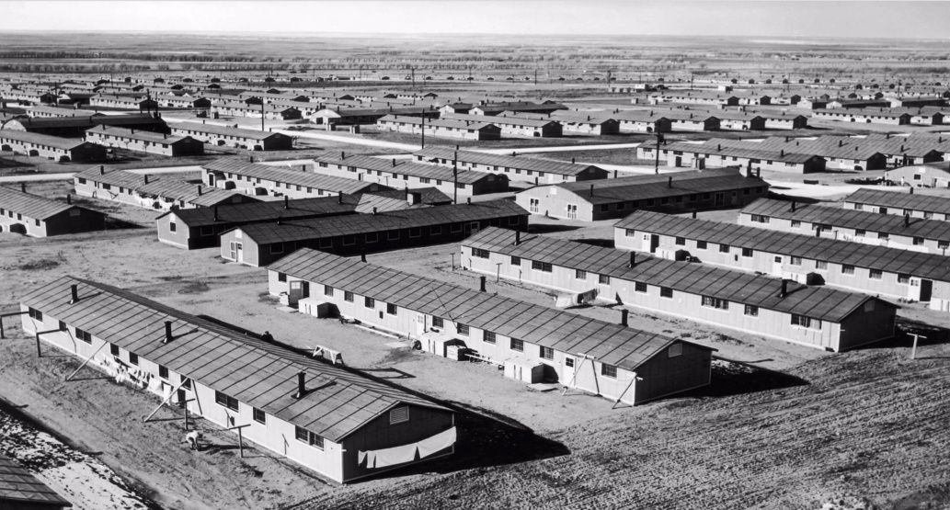
II. Деятельность фашистов и нацистов во время II мировой войны
2.1 Военные преступления нацистов во время Второй Мировой Войны
Первые концлагеря появились на базе старых заброшенных казарм и заводских цехов. Но к началу Великой Отечественной войны их уже возводили на любом открытом месте, удобном для транспортировки туда узников.
Общее количество концентрационных лагерей, их филиалов, тюрем, гетто в оккупированных странах Европы и в самой Германии, где в тяжелейших условиях содержались и уничтожались различными методами и средствами люди - 14 033 пункта.

Slide 8
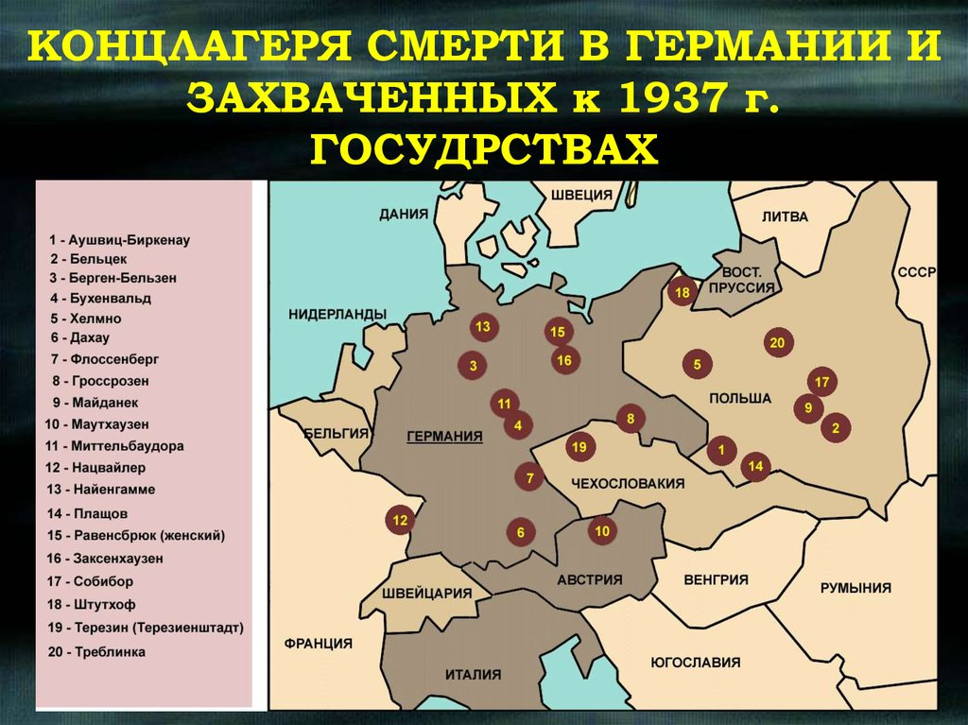
II. Деятельность фашистов и нацистов во время II мировой войны

Slide 9
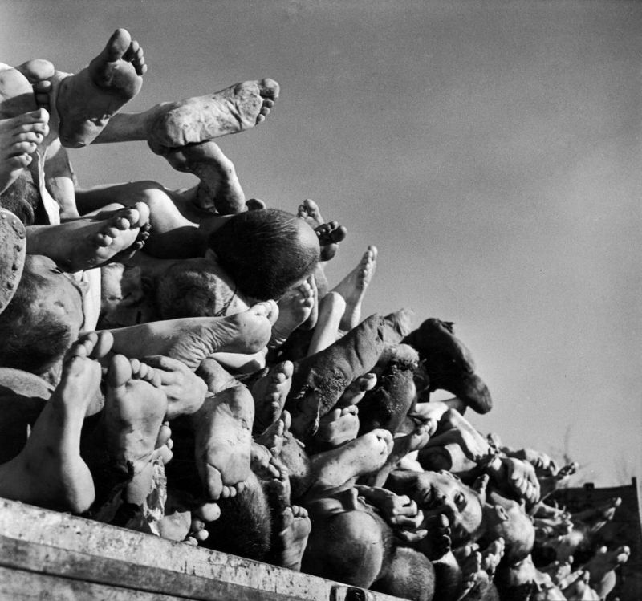
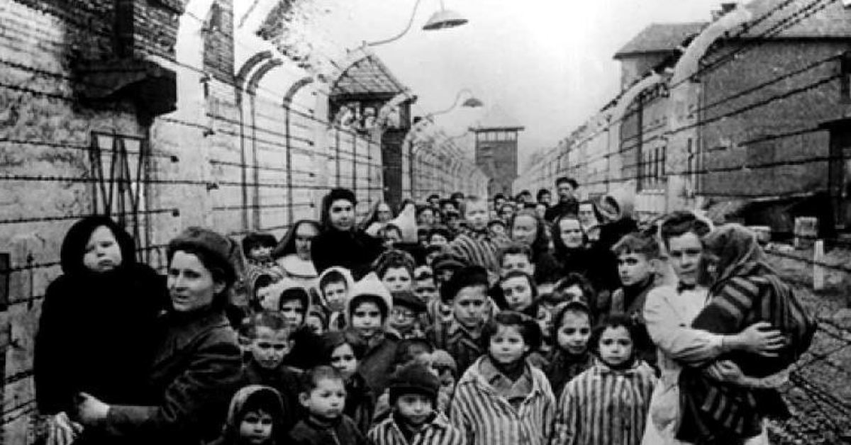
II. Деятельность фашистов и нацистов во время II мировой войны
«Фашистские концлагеря предназначалась для физического уничтожения целых народов, в первую очередь славянских; тотального истребления евреев, цыган. Для этого они оснащались душегубками, газовыми камерами и др. средствами массового истребления людей, крематориями».
Но был один Саласпилс, можно сказать, самый страшный концлагерь фашистов, потому что, кроме военнопленных и евреев, в нем содержали и детей. Располагался он на территории оккупированной Латвии и был центральным восточным лагерем.

Slide 10
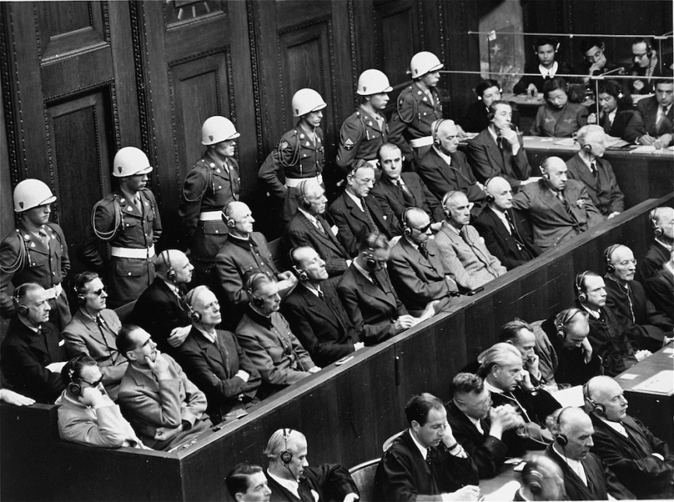
II. Деятельность фашистов и нацистов во время II мировой войны
2.2 Нюрнбергский процесс
Процесс проходил в зале заседаний №600 Дворца правосудия Нюрнберга. Он начался 20 ноября 1945 года и продолжался около 11 месяцев. Состоялось 403 открытых судебных заседания. Было допрошено в общей сложности 360 свидетелей и рассмотрено порядка 200 тыс. письменных показаний.

Slide 11
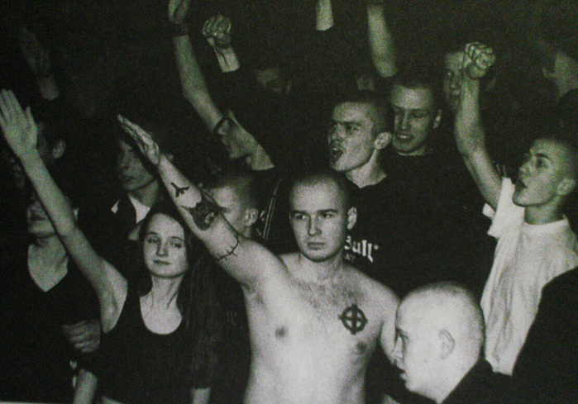
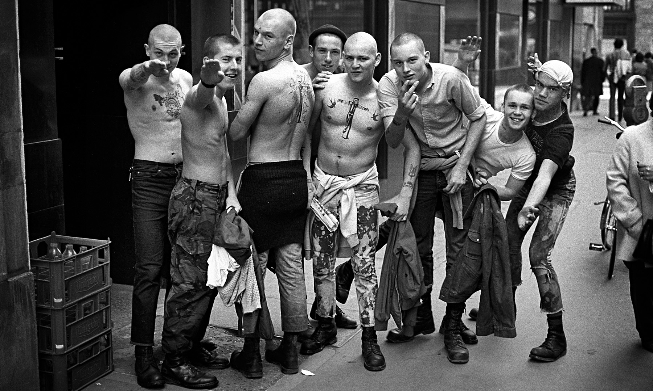
III. Проявление идеологий фашизма и нацизма в настоящее время
3.1 Истоки возрождения неонацизма в России и Европе в 1990 ХХ и начале ХХI века
Именно 90-е XX в. стали началом бурного развития неонацизма в странах Европы и бывшего СССР. Связано это в первую очередь с падением коммунистических идеалов.
Вступление в ряды скинхедов казалось молодым людям некой романтикой, наполненной высокими целями. Свою отрицательную роль сыграла и война в Чечне. Вследствие этого движение стало более заметным, а его действия – более жестокими.

Slide 12
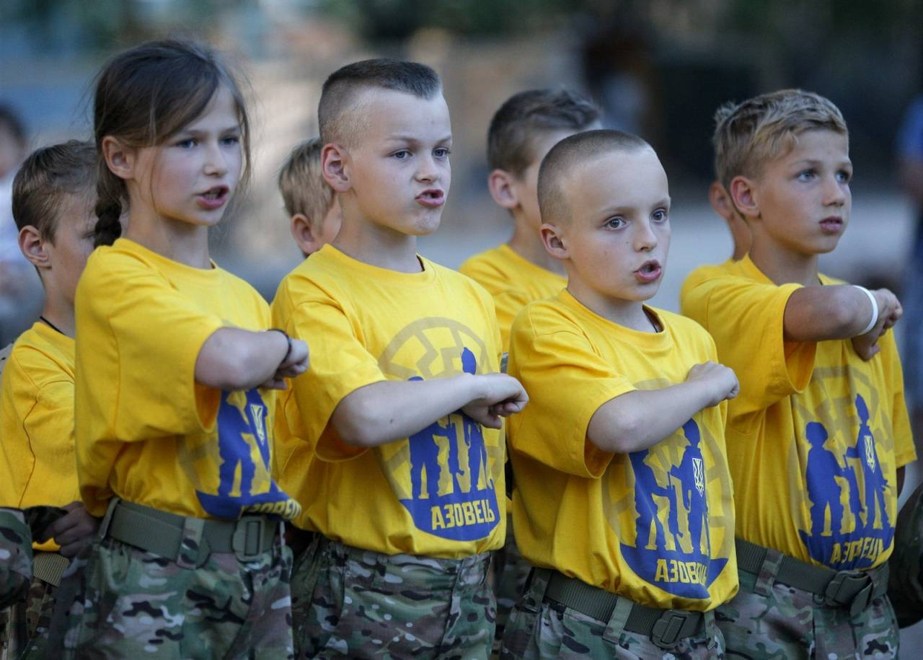
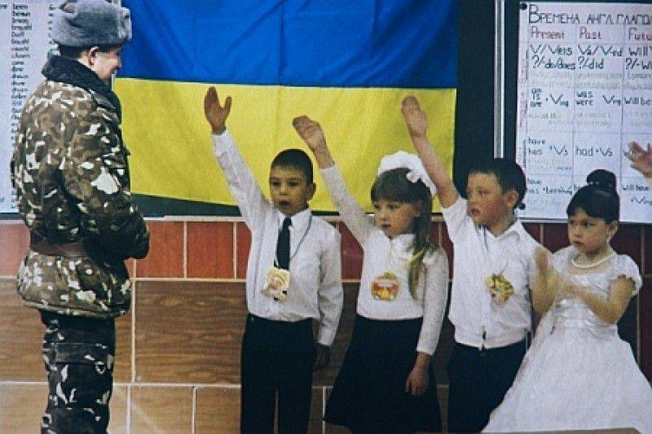
III. Проявление идеологий фашизма и нацизма в настоящее время
3.2 События на Украине
С момента распада СССР Украина взяла курс на разрыв отношений с Россией. С 2014 года русофобия превратилась в открытый нацизм. Нацизм проник в школы и детские сады. Детей учили, что Бандера, учинивший Волынскую резню, в которой погибло до 50 тысяч поляков, — национальный герой Украины.
Сегодня на Украине, которая всегда была братским для России государством – молодежи прививается чувство ненависти к России, из государства Россия искусственно формируется образ врага, образ агрессора.

Slide 13
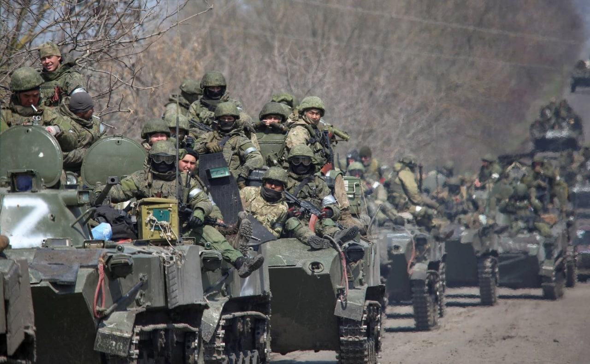
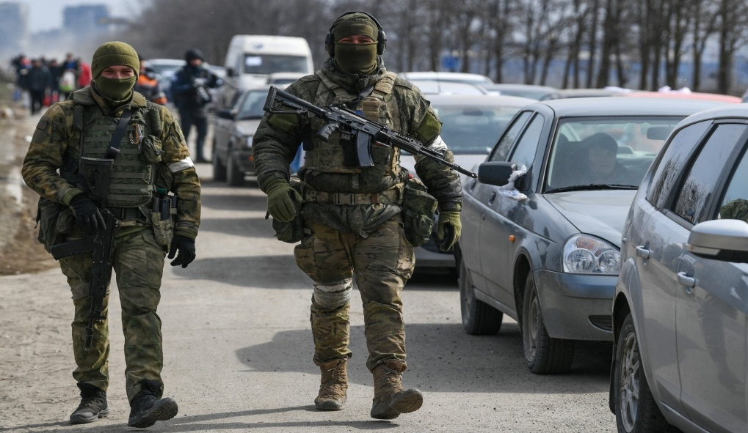
III. Проявление идеологий фашизма и нацизма в настоящее время
3.3 Специальная военная операция России на Украине
В 2014 году в Киеве совершился госпереворот под нацистскими флагами и лозунгами. С тех пор на протяжении 8 лет новые власти Украины планомерно уничтожали русскоязычное население и русскую идентичность.
В таких условиях, как заявил Президент Путин В.В., России просто не оставили выбора, вопрос начала конфликта на Украине был только вопросом времени.

Slide 14
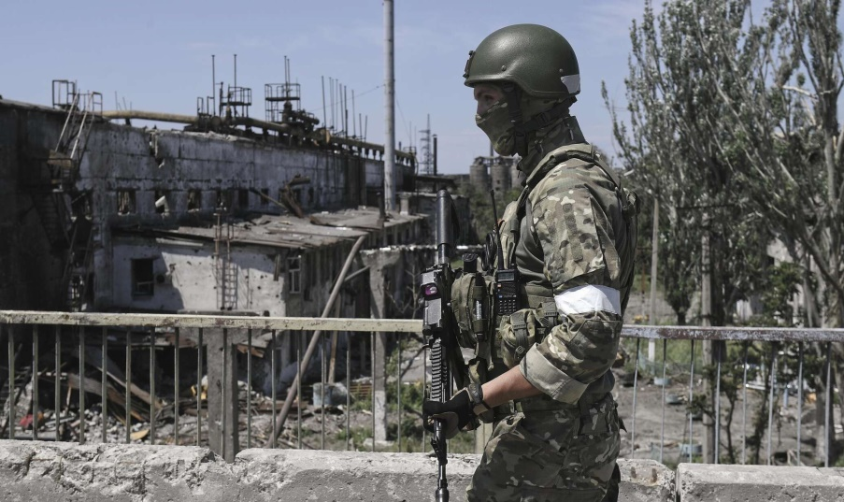
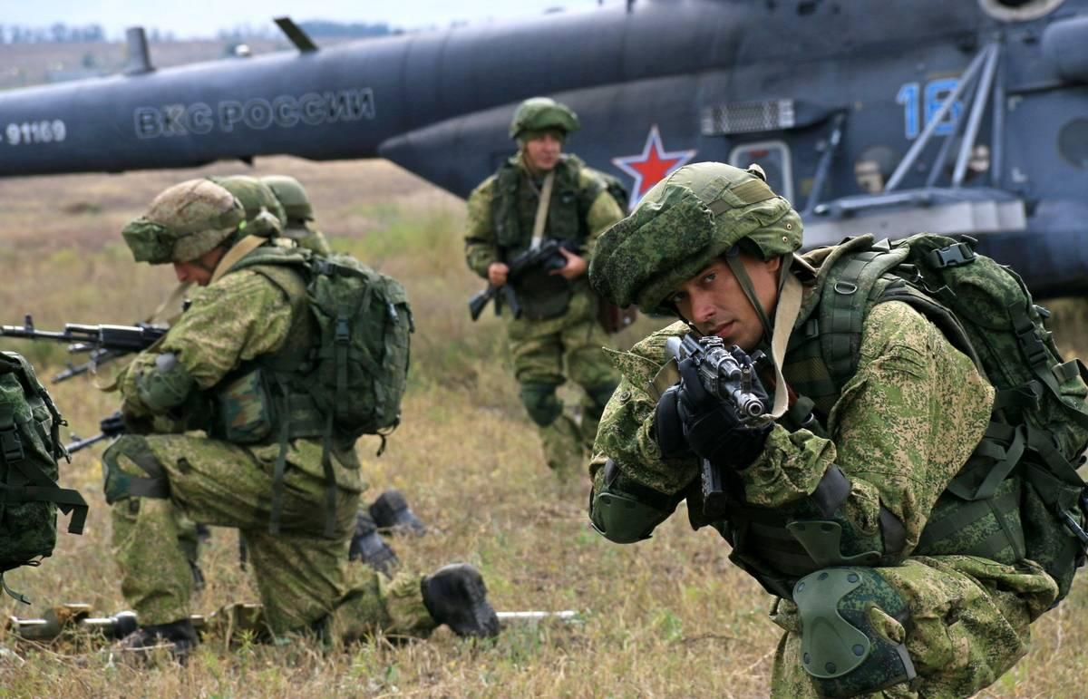
III. Проявление идеологий фашизма и нацизма в настоящее время
Атака на территориальную целостность России.
19 февраля 2022 года, два реактивных снаряда упали на территории Тарасовского района Ростовской области. А 21 февраля выпущенным с Украины снарядом был уничтожен российский пункт несения службы пограничных нарядов.
21 февраля 2022 года Президент РФ Владимир Путин подписал указ о признании ДНР и ЛНР независимыми государствами, он объяснил это отказом Украины выполнять Минские соглашения. 24 февраля 2022 года Президент России Владимир Путин выступил с обращением к нации, в котором объявил о начале специальной военной операции в Донбассе.

Slide 15
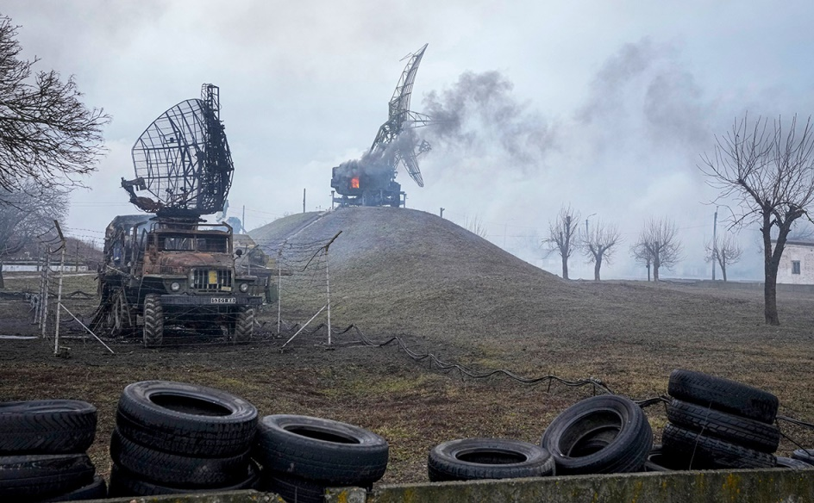
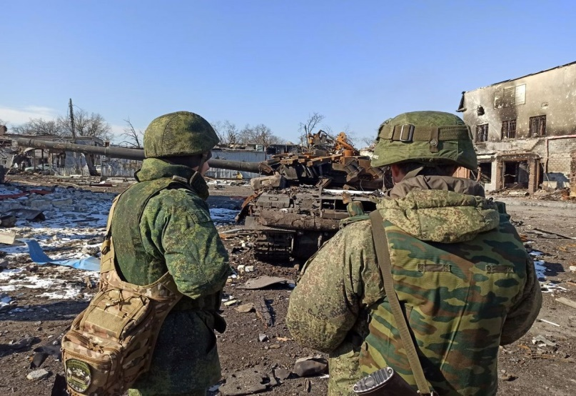
IV. Заключение
Война.… Сколько горя она приносит всему человечеству, всему живому! Во время Второй мировой войны погибло во много раз больше людей, чем за все предыдущие войны, вместе взятые. Только народ нашей страны потерял убитыми около 30 миллионов человек. Жестокость нацизма не жалела никого, даже детей.
Наша страна вновь встала на защиту человечества от фашизма и нацизма. Наши воины в настоящее время защищают то знамя победы, знамя правды, которое подняли наши прадеды и деды. Мы должны понимать, что мы – будущее страны, и на нас лежит огромная ответственность по сохранению этой правды, потому что не будет этой правды – не будет нас"

Slide 16
Спасибо за внимание

